Slide 1

Listas Encadenadas
Módulo 11
Informática II

Slide 2



Slide 3
Estructuras de Datos - ¿Para qué sirven?
Las estructuras de datos son colecciones de datos estructurados que nos permiten utilizar su contenido de una manera más eficiente.
Hay muchas estructuras de datos en las Ciencias Computacionales, por ejemplo:
Arreglos (Arrays)
Listas encadenadas (Linked Lists)
Filas (Queues)
Pilas (Stacks)
Árboles binarios (Trees)
Cada estructura de datos tiene sus usos y ventajas específicas.

Slide 4
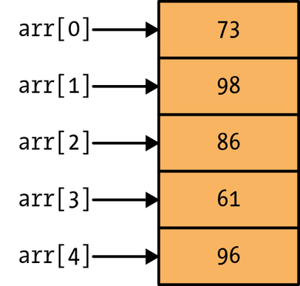
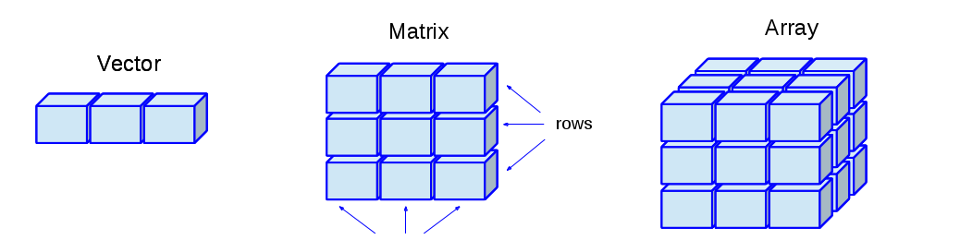
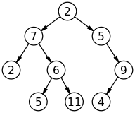
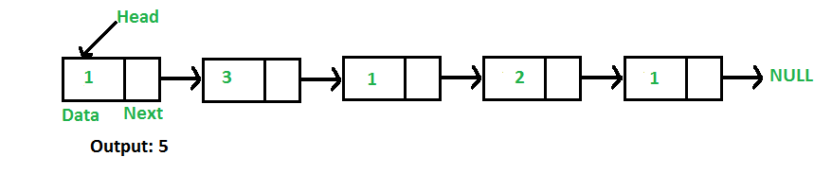

Slide 5
Lista encadenada (Linked Lists)
La mayoría de las estructuras de datos dinámicas están basadas en las listas encadenadas. Una lista encadenada está compuesta por una colección de nodos interconectados.
Cada nodo contiene:
Información
Referencia al siguiente nodo
Al conectar una lista de nodos a través de referencias al siguiente nodo, logramos generar una lista encadenada.

Slide 6



Slide 7
Lista encadenada
Nodo 3
0xF012
0xF100
0xF200
0xF23B
0xF27C
2
15
36
0
8
Cada uno de los nodos cuentan con datos y con una referencia al siguiente nodo.
Por ejemplo, el nodo 3 contiene:
data = 36
next = 0xF23B

Slide 8
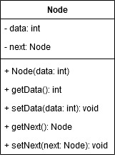
Clase Node
public class Node {
private int data; //data to be stored
private Node next; //next node
public Node(int data) {
this.data = data;
this.next = null;
}
//all getters and setters
}

Slide 9
Ejemplo
public static void main(String[] args) {
Node n1 = new Node(2018);
Node n2 = new Node(2019);
Node n3 = new Node(2020);
n1.setNext(n2);
n2.setNext(n3);
n3.setNext(null);
}
Creemos una lista encadenada de 3 elementos, con los siguientes elementos:
2018
2019
2020
n1
n2
n3
2018
2019
2020

Slide 10
Iterar / Imprimir una Lista
public static void main(String[] args) {
Node n1 = new Node(2018);
Node n2 = new Node(2019);
n1.setNext(n2);
n2.setNext(new Node(2020));
printList(n1);
}
public static void printList(Node currentNode) {
if (currentNode == null)
return;
while (currentNode != null) {
//print data
System.out.println(currentNode.getData());
//move forward on list
currentNode = currentNode.getNext();
}
}

Slide 11
Listas Encadenadas vs Arreglos
Listas Encadenadas
Tamaño variable
Búsqueda lineal siempre O(n)
Acceso siempre a través de iteración
Se requiere almacenar la información y una referencia a un Nodo, lo que consume más memoria.
Crecimiento dinámico de la estructura
Arreglos
Tamaño definido durante instanciación
Búsqueda binaria
Acceso desfasado mediante índices
Eficiente en memoria
Agregar un elemento cuando se agotan el espacio reservado de memoria es muy ineficiente.

